Slide 1
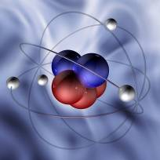
СТРОЕНИЕ АТОМА

Slide 2
Методическая записка
В работе представлен урок по теме : «Строение атома », который предназначен для использовании на уроке химии в 8 классе.
Автор учебника О.С. Габриелян.

Slide 3
ПЛАН УРОКА
Информирование
Из истории. Демокрит.
Модель Томсона
Опыт Резерфорда. Планетарная модель.
Строение атома
Обсудим некоторые термины
Периодическая система и строение атома.
Изотопы.
Практическая часть.
Заполни таблицу.
Закончи определения .
Контроль.
Выполни тест.
Установи соответствие.

Slide 4
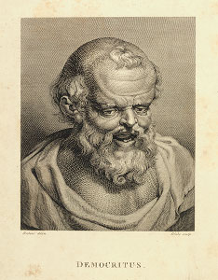
Демокрит
В основе философии Демокрита лежит учение об атомах и пустоте как двух принципах, порождающих многообразие космоса. Атом есть мельчайшее «неделимое» тело, не подверженное никаким изменениям. Неделимость атома аналогична неделимости «бытия».

Slide 5
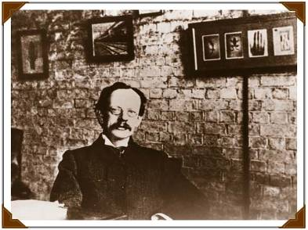
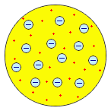
Модель Томсона
В 1904 году Томсон представил свою новую модель атома. Она представляла собой также равномерно заряженную положительным электричеством сферу, внутри которой вращались отрицательно заряженные корпускулы, число и расположение которых зависело от природы атома .
« Пудинг с изюмом »

Slide 6
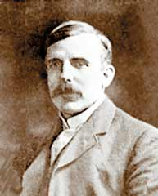
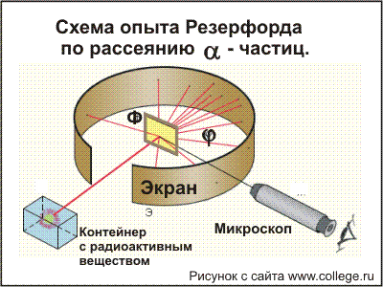
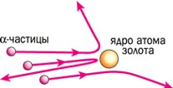
Опыт Резерфорда
Резерфорд исследовал особенности прохождения альфа-частиц через тонкие металлические пластинки.
На основании этих опытов ученый предложил планетарную модель атома: в центре атома - ядро, вокруг которого вращаются электроны.

Slide 7
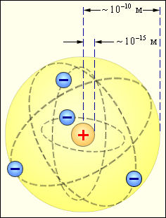
Планетарная модель Резерфорда
Положительный заряд сконцентрирован в ядре атома, а отрицательно заряженные электроны находятся вокруг него

Slide 8
Обсудим некоторые термины
АТОМ - мельчайшая , химически неделимая, частица
ОРБИТАЛИ - место расположения электрона в атоме
Запись а.е.м. – означает атомную единицу массы
В ядре сосредоточена большая часть массы атома

Slide 9
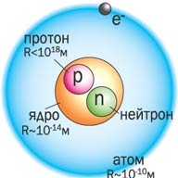
Строение атома
частица | место нахождения | масса | заряд
Протон P⁺ | ядро | 1 а.е.м | +1
Нейтрон n⁰ | ядро | 1а.е.м. | 0
Электрон e⁻ | орбиталь | 0 | -1

Slide 10
Периодическая система и строение атома
Число протонов
Порядковыйномер элемента
Число электронов
Число нейтронов N =A r -Z
Заряд ядра (Z )

Slide 11
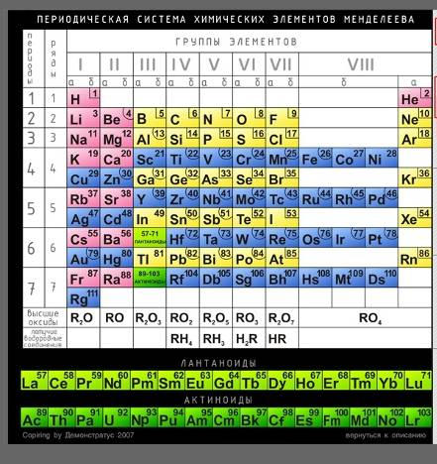
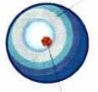
НАПРИМЕР
6 протонов
6 электронов
6 нейтронов

Slide 12
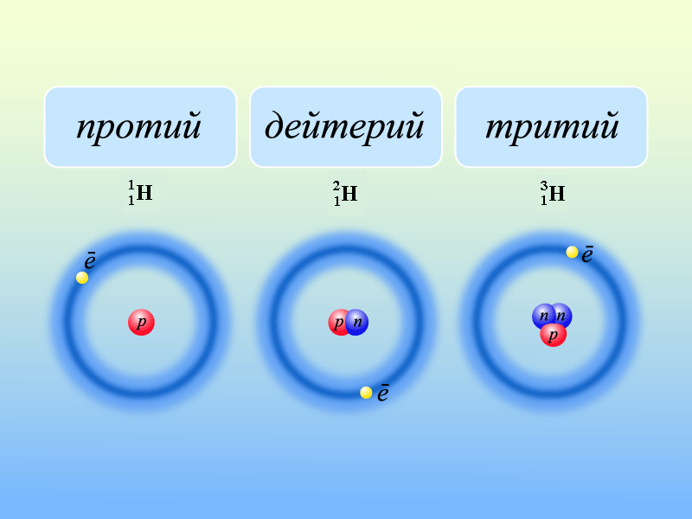
Изотопы
ИЗОТОПЫ – это атомы одного химического элемента , имеющие одинаковое число протонов и электронов, но разное нейтронов и разные массовые числа.
35
37
₁₇Сl и ₁₇Cl

Slide 13
Практическая часть
Закончи определения
АТОМ –это …
ПЛАНЕТАРНАЯ МОДЕЛЬ –это…
ОРБИТАЛЬ –это…
ПОРЯДКОВЫЙ НОМЕР –показывает …
ИЗОТОПЫ – это…

Slide 14
Заполни таблицу
 | Ca | Fe | Cu | C l
p⁺
e⁻
n⁰

Slide 15
Тестовые задания
Заряд ядра атома азота равен :
а) 7 б) 13 в) 4 г) 29 д) 11
Число протонов в ядре атома криптона :
а ) 36 б) 17 в) 4 г) 31 д) 6
Число нейтронов в ядре атома цинка :
а) 8 б) 35 в)11 г)30 д)4
Число электронов в атоме железа :
а) 11 б)8 в)56 г)26 д)30
Изотопы водорода отличаются друг от друга :
а)числом e⁻ б)числом n в) химическим знаком г) числом p д)массовым числом

Slide 16
Тестовые задания
Заряд ядра атома азота равен :
а) 7 б) 13 в) 4 г) 29 д) 11
Число протонов в ядре атома криптона :
а ) 36 б) 17 в) 4 г) 31 д) 6
Число нейтронов в ядре атома цинка :
а) 8 б) 35 в)11 г)30 д)4
Число электронов в атоме железа :
а) 11 б)8 в)56 г)26 д)30
Изотопы водорода отличаются друг от друга :
а)числом электронов б)числом нейтронов в) химическим знаком г) числом p д)массовым числом
МОЛОДЦЫ ! ЭТО ВАМ УДАЛОСЬ !!!

Slide 17
Установите соответствие
Установите соответствие, соединив стрелками
N
P⁺=7
n⁰=7
e⁻=34
P⁺=34
e⁻=3
n⁰=4
Li
Se

Slide 18
МОЛОДЦЫ !!!
Вы справились. Желаю дальнейших успехов в изучении химии!

